Slide 1
Fizično računalništvo pri pouku fizike
2
SŠ
Roman Bobnarič
Lenka Keček Vaupotič

Slide 2
Projekti
enaka ideja z razširitvijo na več poskusov
zbirka gradiv za laboratorijske vaje

Slide 3
Merjenje
magnetno polje (trajnega magneta, tuljave, različnih kovin …)
naklon klanca
seizmometer
gravitacijski pospešek
hitrost
temperaturno raztezanje teles
svetlobni tok (trajanje dneva - {od t1 do t2}, optična vrata …)
…

Slide 4
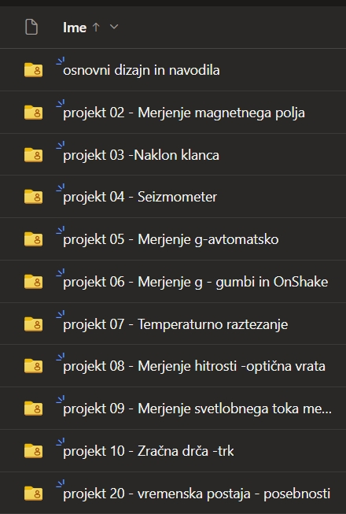
Želeni rezultat
delovni listi
koda
zbirka gradiv za micro:bit
VELIKO RAZISKOVANJA, NIČ SLABE VOLJE, NAVDUŠENI DIJAKI

